Slide 1
§3.4 多维随机变量的特征数

Slide 2
3.4.1 多维随机变量函数的数学期望
定理 3.4.1 设 (X, Y) 是二维随机变量，
Z = g(X, Y)，则
E(Z) = E[g(X, Y)] =

Slide 3
例 设X ~ N (0,1), Y ~ N (0,1), X ,Y 相互独
立，求E (max(X ,Y )) .
解
D₁
D₂

Slide 4
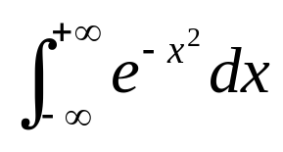
其中 称为 概率积分

Slide 5
所以
一般地，若
X ,Y 相互独立，则

Slide 6
课堂练习
在长为 a 的线段上任取两点 X 与 Y，求两点间的平均长度.
求 E(|X−Y|)

Slide 7
3.4.2 数学期望与方差的运算性质
1. E(X+Y)=E(X)+E(Y)
(性质3.4.1)
2. 当X与Y独立时，E(XY)=E(X) E(Y),
(性质3.4.2)

Slide 8
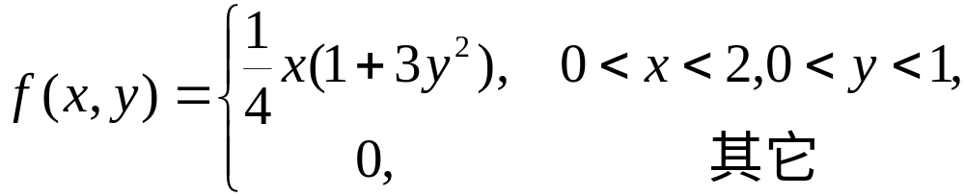
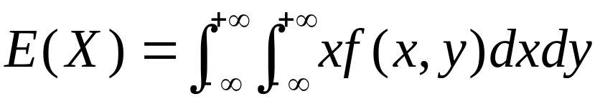
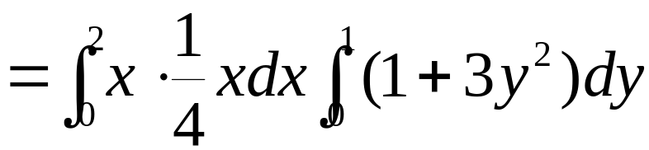
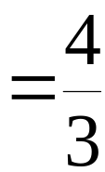
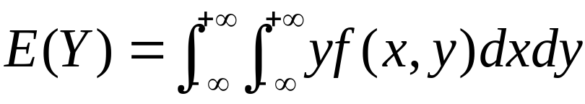
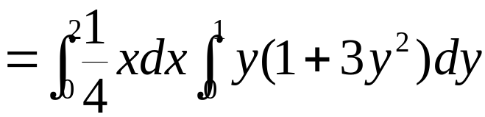
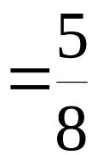
例 设二维 r.v. (X ,Y ) 的 d.f. 为
求E(X), E(Y), E( X + Y ), E(X Y), E(Y / X)
解

Slide 9
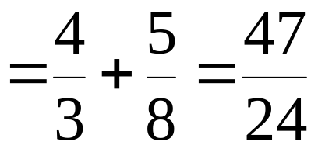
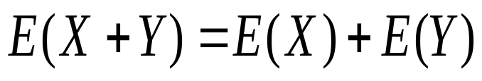
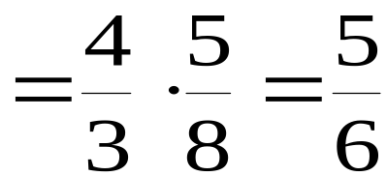
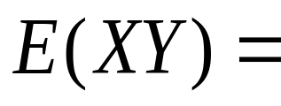
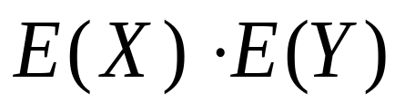
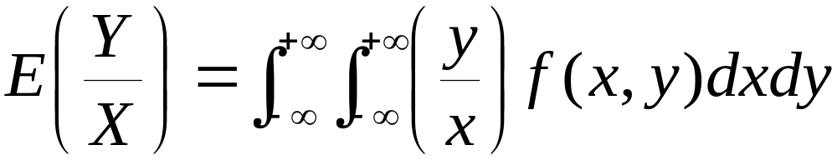
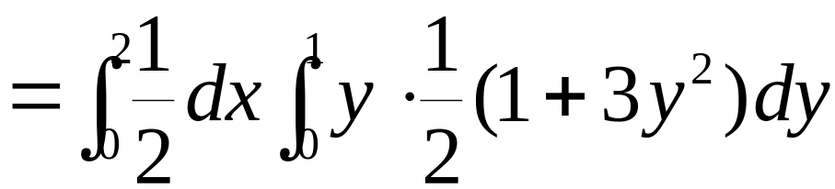
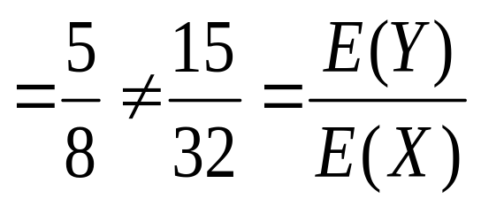
由数学期望性质
X ,Y 独立

Slide 10
讨论 X+Y 的方差
1. Var(X±Y) = Var(X)+ Var (Y) ±2E[X−E(X)][Y−E(Y)]
2. E[X−E(X)][Y−E(Y)] = E(XY) − E(X)E(Y)
3. 当X与Y独立时，E[X−E(X)][Y−E(Y)] = 0.
4. 当X与Y独立时， Var(X ±Y) = Var(X)+ Var (Y) .
注意：以上命题反之不成立.

Slide 11
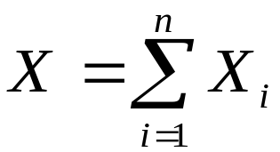

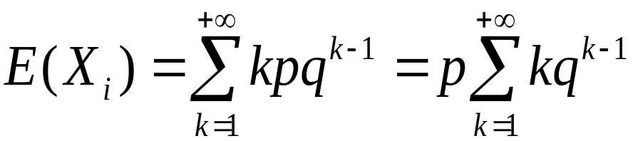
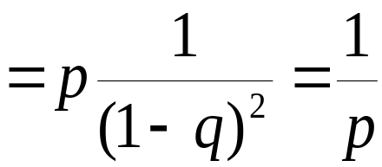
例 设X 表示独立射击直到击中目标 n 次
为止所需射击的次数 , 已知每次射击中靶
的概率为 p , 求E(X ), D(X ).
解 令 X _{i} 表示击中目标 i - 1 次后到第 i 次
击中目标所需射击的次数，i = 1,2,…, n
相互独立，且

Slide 12
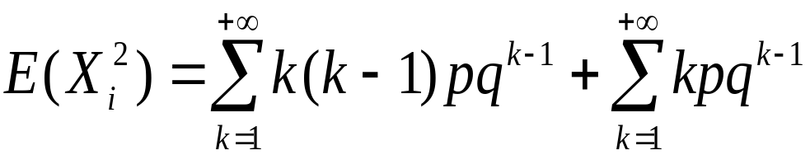
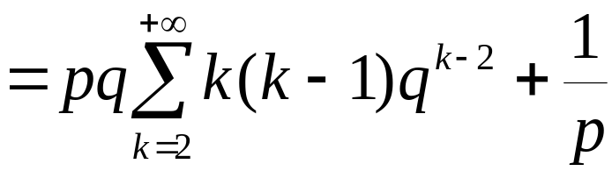
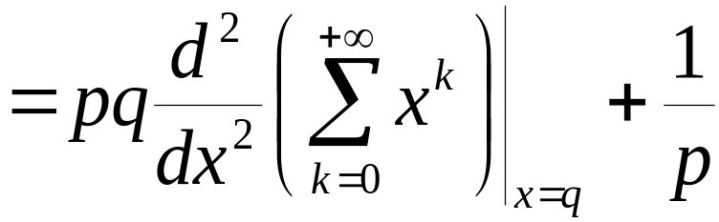
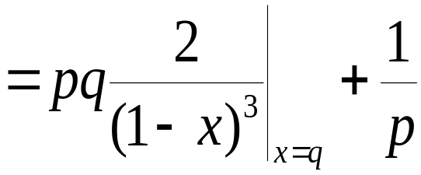
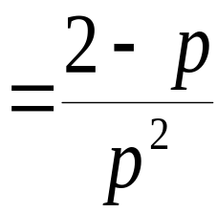
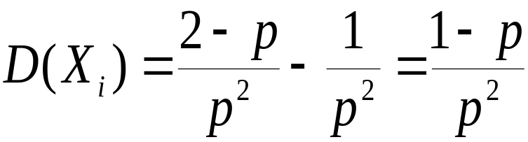

Slide 13
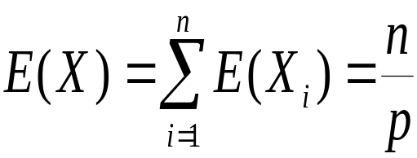
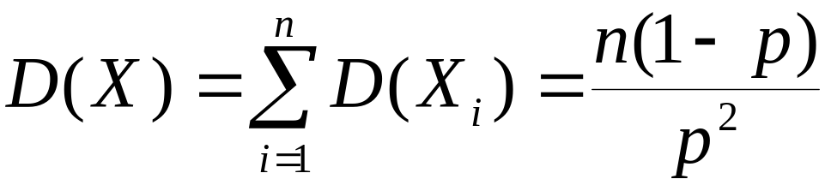
故
本例给出了几何分布与巴斯卡
分布的期望与方差

Slide 14
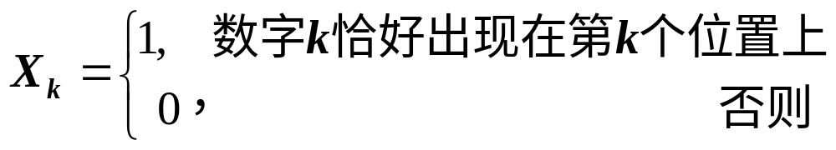
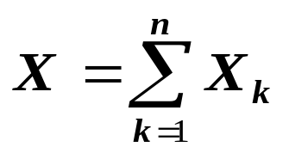
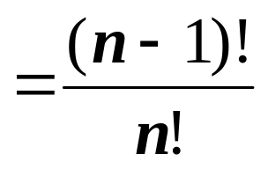
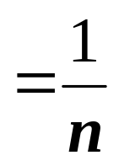
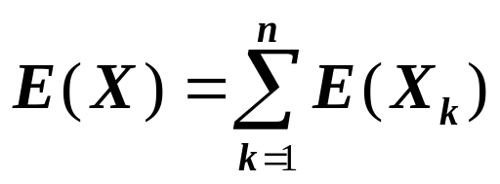
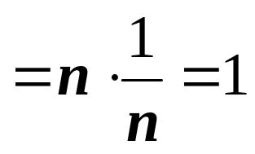
例 把数字1,2,…,n任意地排成一列，如果数字k恰好出现在第k个位置上，则称为一个巧合，求巧合个数的数学期望.
解: 设巧合个数为X,
引入
k=1,2, …,n
则
由于 E(X_{k})=P(X_{k} =1)
故

Slide 15
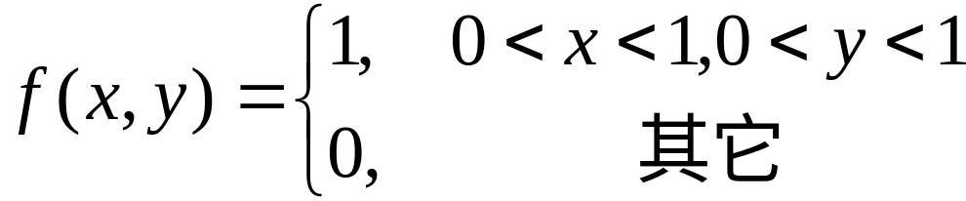
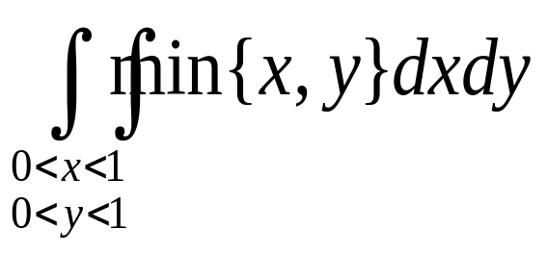
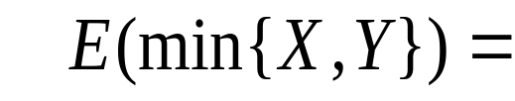
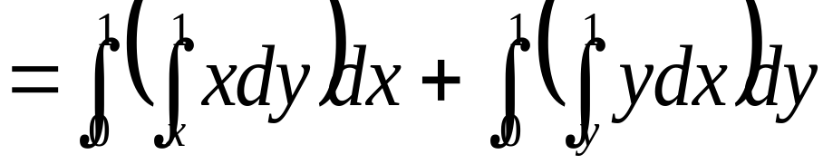
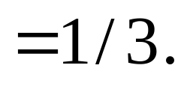
附例 在 [0, 1] 中随机地取两个数 X , Y ,
求 D (min{ X ,Y })
解
1
0
1

Slide 16
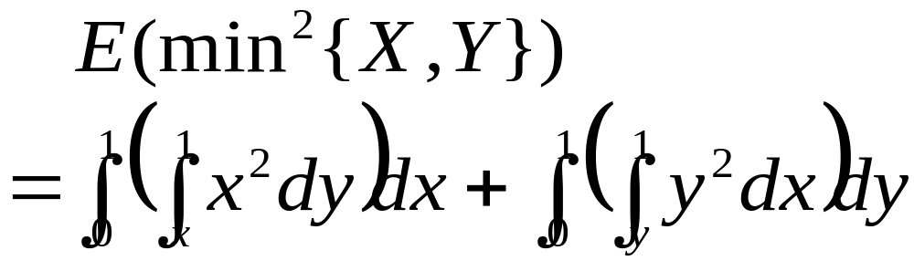
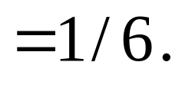
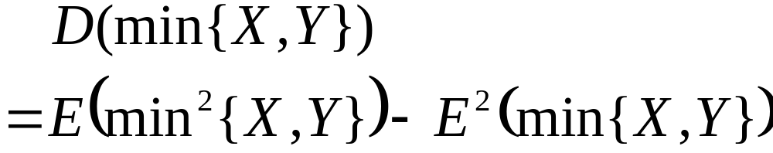
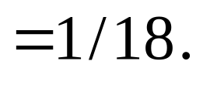

Slide 17

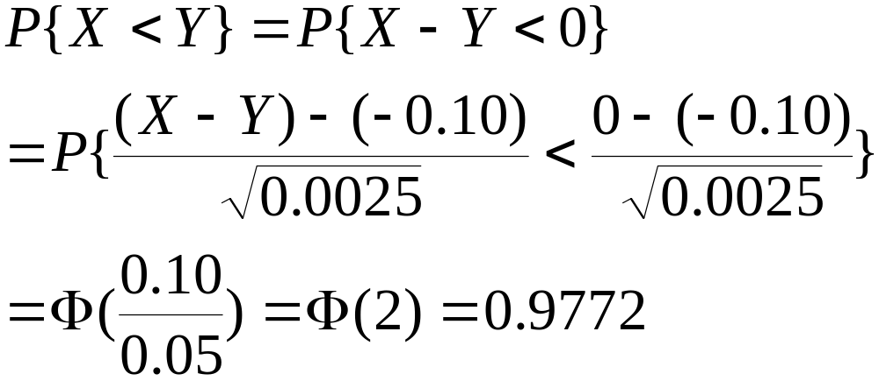
例
解
由于
故有

Slide 18
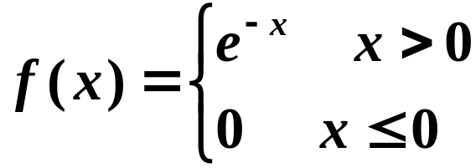

课堂练习
1 某人的一串钥匙上有n把钥匙,其中只有一把能打开自己的家门,他随意地试用这串钥匙中的某一把去开门,若每把钥匙试开一次后除去,求打开门时试开次数的数学期望.
2 设随机变量X的概率密度为

Slide 19
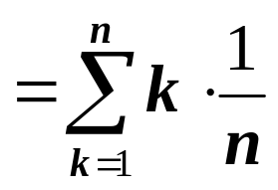
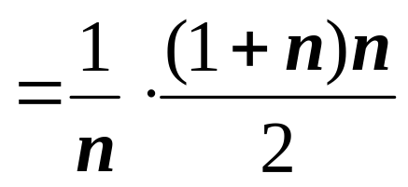
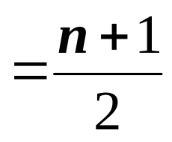
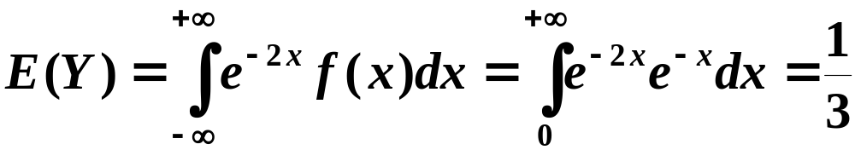
1 解 设试开次数为X,
P(X=k)=1/n, k=1, 2, …, n
于是
E(X)
2 解
Y是随机变量X的函数,

Slide 21
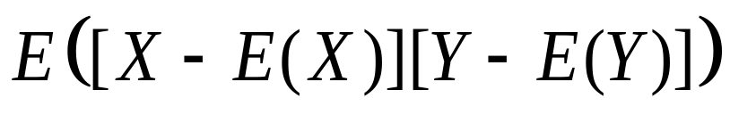
3.4.3 协方差
问题 对于二维随机变量(X ,Y ):
已知联合分布
边缘分布
对二维随机变量,除每个随机变量各自
的概率特性外, 相互之间可能还有某种联系
问题是用一个怎样的数去反映这种联系.
数
反映了随机变量 X , Y 之间的某种关系

Slide 22
3.4.3 协方差
定义3.4.1 称
Cov(X, Y) = E[X−E(X)][Y−E(Y)]
为 X 与 Y 的协方差.

Slide 23
Cov(X,Y)>0,称X,Y正相关：两个偏差（X-E(X)）
（Y-E(Y)）同时增加或同时减少，由于期望是
常数，故等价于X与Y同时增加或减少
Cov(X,Y)<0,称X,Y负相关：X增加Y减少或Y增
加X减少
Cov(X,Y)=0,称X,Y不相关。

Slide 24
协方差的性质
(1) Cov(X, Y) = E(XY) − E(X)E(Y). (性质3.4.4)
(2) 若 X 与 Y 独立，则 Cov(X, Y) = 0. (性质3.4.5)
(3) Var(X±Y) = Var(X)+ Var (Y) ± 2 Cov(X, Y)
(性质3.4.6)
(4) Cov(X, Y) = Cov(Y, X). (性质3.4.7)
(5) Cov(X, a) = 0. (性质3.4.8)
(6) Cov(aX, bY) = abCov(X, Y) . (性质3.4.9)
(7) Cov(X+Y, Z) = Cov(X, Z) + Cov(Y, Z). (性质3.4.10)

Slide 25
例 已知 X ,Y 的联合分布为
p_{ij}
X
1 0
Y
0 < p <1
p + q = 1
1
0
p 0
0 q
求 cov (X ,Y )
解
X
1 0
Y
1 0
X Y
1 0
P
p q
P
p q
P
p q

Slide 26
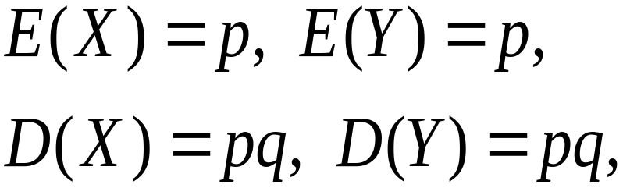



Slide 27
课堂练习1
X 与 Y 独立，Var(X) = 6，Var(Y) = 3，
则 Var(2X−Y) = ( ).
27

Slide 28
课堂练习2
X ~ P(2)，Y ~ N(−2, 4)， X与Y独立，
则 E( X−Y) = ( );
E( X−Y)² = ( ).
4
22

Slide 29
配对模型的数学期望和方差
n 个人、n 件礼物，任意取. X 为拿对自已礼物的人数，求 E(X), Var(X)
解：记 “X_{i} = 1” = “第 i 个人拿对自己的礼物”
“X_{i} = 0” = “第 i 个人未拿对自己的礼物”
则
因为 E(X_{i}) = 1/n, 所以 E(X) = 1.
又因为

Slide 30
所以先计算 E(X_{i}X_{j}),
X_{i}X_{j}的分布列为
X_{i}X_{j}
0 1
P
1−1/[n(n−1)] 1/[n(n−1)]
所以 E(X_{i}X_{j}) = 1/[n(n−1)],
由此得
又因为

Slide 31
所以

Slide 32
3.4.4 相关系数
定义3.4.2 称
ρ_{XY} = Corr(X, Y) =
为 X 与 Y 的相关系数.或记为：ρ_{XY}或ρ

Slide 33
注 意 点
若记
则

Slide 34



注意 X和Y独立时， =0，但其逆不真.
由于当X和Y独立时，Cov(X,Y)= 0.
故
= 0
但由
并不一定能推出X和Y 独立.
请看下例.

Slide 35



例 设X服从(-1/2, 1/2)内的均匀分布 , 而Y=cos X,
不难求得
Cov(X,Y)=0，
事实上，X的密度函数

Slide 36

因而 ，
即X和Y不相关 .
但Y与X有严格的函数关系，
即X和Y不独立 .

Slide 37








例 设 ( X ,Y ) ~ N ( μ₁,σ₁²;μ₂,σ₂² ; ρ), 求ρ_{XY}
解

Slide 38



若 ( X ,Y ) ~ N ( μ₁, σ₁², μ₂, σ₂², ρ),
则X ,Y 相互独立
X ,Y 不相关

Slide 39


例 设Θ~ U(0,2π) , X=cos Θ , Y=cos( Θ +α ),
α 是给定的常数，求 ρ_{XY}
解

Slide 40






Slide 41












若
若
有线性关系
若
不相关，
但
不独立，
没有线性关系，但有函数关系

Slide 42
相关系数的性质(1)
(1) 施瓦茨不等式
{ Cov(X, Y) }² ≤ Var(X)Var(Y).

Slide 43





当D(X ) > 0, D(Y ) > 0 时，当且仅当
时, 等式成立
— Cauchy-Schwarz不等式
证 令
对任何实数 t ,
即

Slide 44
相关系数的性质(2)
(2) −1 ≤ Corr(X, Y) ≤ 1.
(性质3.4.11)
(3) Corr(X, Y) = ±1
⇔
X 与 Y 几乎处处有线性关系。
(性质3.4.12)
P(Y=aX+b)=1

Slide 45
相关系数刻划了X和Y间“线性相关”的程度.
考虑以X的线性函数a+bX来近似表示Y，
以均方误差
e =E{[Y-(a+bX)]²}
来衡量以 a +b X 近似表示Y 的好坏程度 :
e 值越小表示 a +b X 与 Y 的近似程度越好.
用微积分中求极值的方法，求出使e 达到最小时的 a,b

Slide 46



e =E{[Y-(a+bX)]² }
=E(Y²)+b²E(X²)+a²- 2bE(XY)+2abE(X) - 2aE(Y)
这样求出的
最佳逼近为
L(X)=a₀+b₀X
解得

Slide 47


这样求出的最佳逼近为L(X)=a₀+b₀X
这一逼近的剩余是
E[(Y-L(X))²]= D(Y)(1- ρ²)
可见,
若
Y与X有严格线性关系;
若 =0， Y 与 X 无线性关系;
若0<| |<1,
| |的值越接近于1, Y 与 X 的线性相关程度越高;
| |的值越接近于0, Y与X的线性相关程度越弱.

Slide 48

前面，我们已经看到：
若 X 与 Y 独立，则X与Y不相关，
但由X与Y不相关，不一定能推出X与Y独立.
但对下述情形，独立与不相关等价
若(X,Y)服从二维正态分布，则
X与Y独立
X与Y不相关

Slide 49




X , Y 不相关
X ,Y 相互独立
X , Y 不相关
若 ( X , Y ) 服从二维正态分布，
X , Y 相互独立
X , Y 不相关

Slide 50
注 意 点
Corr(X, Y) 的大小反映了X与Y之间的线性关系：
Corr(X, Y) 接近于1， X 与 Y 间 正相关.
Corr(X, Y) 接近于 −1， X 与 Y 间 负相关.
Corr(X, Y) 接近于 0， X 与 Y 间 不相关.
没有线性关系

Slide 51
例3.4.1 设 (X, Y) 的联合分
布列为
同理
E(Y) = E(X) = 0
E(Y²) = E(X²) = 3/4
Y −1 0 1
X
−1
0
1
另一方面
1/8 1/8 1/8
1/8 0 1/8
1/8 1/8 1/8
= 1/8−1/8−1/8+1/8
= 0
求 X, Y 的相关系数.
所以
Cov(X, Y)
解:
= 0
= E(XY)−E(X)E(Y) = 0
即 Corr(X, Y) = 0
= 3/4

Slide 52





例3.4.2 (X, Y) ~ f(x, y) =
求 X, Y 的相关系数
解:
= 7/6
= 5/3
所以, Var(X) = Var(Y) = 11/36
= 4/3

Slide 53
二维正态分布的特征数
(1) X ~ N( μ₁, σ₁²), Y~ N( μ₂, σ₂²);
(2) 参数 ρ 为 X 和 Y 的相关系数;
(3) X, Y 独立 ρ = 0.
(4) 不相关与独立等价.

Slide 54


课堂练习
1、
2、

Slide 55






1、解
2、解

Slide 56
3.4.5 随机向量的数学期望与协方差阵
定义3.4.3 记
，则
称
为
的协方差阵，记为
或

Slide 57
协方差阵的性质
定理3.4.2 协方差阵对称、非负定.

Slide 58
注 意 点
称
为
的相关矩阵.

Slide 59

课堂练习1
设 X ~ N(0, 1), Y ~ N(0, 1), Var(X−Y) = 0,
求 (X, Y) 的协差阵 Σ .

Slide 60


课堂练习2
设 X, Y 的协差阵为
求相关阵 R.

